Slide 1
小歇一刻 K書中心預約系統
B11170030 胡舒婷 B12172101 劉鑒陞

Slide 2
第一章 緒論

Slide 3
研究背景與動機
現在的人都喜歡到外面的圖書館或是K書中心讀書或辦公，然而，目前這些場所的座位都是先搶先贏，誰先到現場就可以優先選位置，導致如果是臨時起意前往的會面臨無座可用的困境，造成增加尋找其他場所的時間成本，就如同到一家已經坐滿的餐廳一樣，因此才有這預約系統的產生，可以讓有計劃要去的人先預約，沒有提前預約的也能先在家查看K書中心是否有位置。
研究目的
本研究之目的在於設計一套K書中心座位預約系統，使用者可以行前預約座位，或即時查詢場地內座位使用情況，提升使用者安排學習與辦公行程之便利性，甚至管理者也能隨時查看K書中心的預約情況。

Slide 4
問題陳述
目前K書中心的座位都是先到先選，使用者需親自前往現場搶占座位。然而，當使用者臨時起意前往，往往面臨座位已滿的情況，不僅導致學習與辦公計畫受阻，也增加了尋找其他場所的時間成本與不便。此外，現有多數場所缺乏即時座位資訊查詢與預約機制，使用者無法事先掌握場地座位狀況。因此，需一套有效的座位預約與查詢系統，以解決現行管理方式之不足。
預設貢獻
能讓想臨時前往的人先在系統上查看是否還有位置，讓有計劃的人也能預約位置，除了可以即時觀看作爲使用情況，另外還有附加餐飲服務，在預約時也能提前選擇餐點，當天也可省去點餐時間，在座位上除了辦公或學習還能有餐點服務。

Slide 5
第二章 系統設計

Slide 6
系統架構圖－組織
小歇一刻 K書中心預約系統
Form1：Login.cs
Form2：Map.cs
Form7：Reserved.cs
Myclass：自定義類別
Google App Script：自定義腳本
JsonDB：儲存所有Json檔案
Form3：Verify.cs
專案二
Library_Reserved_System_AD 後台端：1個Form.cs
類別庫
線上信件腳本
半結構化資料系統
Form4：FirstF.cs
Form5：SecondF.cs
Form6：Menu.cs
Library_Reserved_System_Cust
使用者端：6個Form.cs

Slide 7
系統架構圖－流程
輸入基本資料
Login.cs
依據樓層選擇 日期、時段、座位
FirstF.cs/SecondF.cs
點餐（可省略）
Menu.cs
寄送訂位明細
寄送訂位預定提醒
Menu.cs
Google App Script
電子郵件認證
Verify.cs

Slide 8
功能模組說明
小歇一刻預約系統
Library_Reserved_System_Cust：使用端介面
Login.cs：進行個資輸入及了解如何進行預約之規則說明，同時了解小歇一刻的經營模式。
Map.cs：提供使用者在初始介面時可以去瀏覽店家所在的地理位置。
Verify.cs：進行預約者之電子郵件的認證。
FirstF.cs：依據Login.cs所選擇的樓層若為一樓時則進入該表單，預約單人座位及時段。
SecondF.cs：依據Login.cs所選擇的樓層若為二樓時則進入該表單，預約討論室及時段。
Menu.cs：選擇完預約座位及時段後，進入此介面進行餐點預定，並透過Gmail傳送預定明細給預訂者。
Library_Reserved_System_AD : 後台端介面
Reserved.cs：用來查看所有座位的預約情況，如某個預約者預約哪個座位？哪些時段？預定餐點有哪些？
Myclass：類別庫。提供給使用端及後台端所需的類別模型。
Customer.cs：定義顧客類別。其中在此.cs檔案中也定義了FoodInfo類別，用以表示顧客的單項餐點的詳細內容。
Food.cs：定義餐點類別。
Smtp.cs：定義郵件寄發類別。
JsonDB：半結構化資料儲存系統，提供使用及後台端進行資料的讀寫，非標準資料庫系統，以多個Json File所集合而成。
細節請見下頁

Slide 9
半結構化資料儲存系統
JsonDB
Reserved：儲存預定資料
Floor1：一樓的預訂資料，包含所有座位代號的NDJSON檔案，就不依依列出。
各檔案內容的每一列，都代表者一個預約者的資訊。
Floor2：二樓的預訂資料，包含所有預約室代號的NDJSON檔案，就不依依列出。 各檔案內容的每一列，都代表者一個預約者的資訊。
Menu：儲存菜單資訊，包含所有餐點分類項目的NDJSON，就不依依列出。
各檔案內容的每一列，都代表一個餐點資訊。
SeatID : 儲存使用空間的代號
Floor1：一樓的所有座位的ID編號。
Floor2：二樓的所有預約室ID編號。

Slide 10
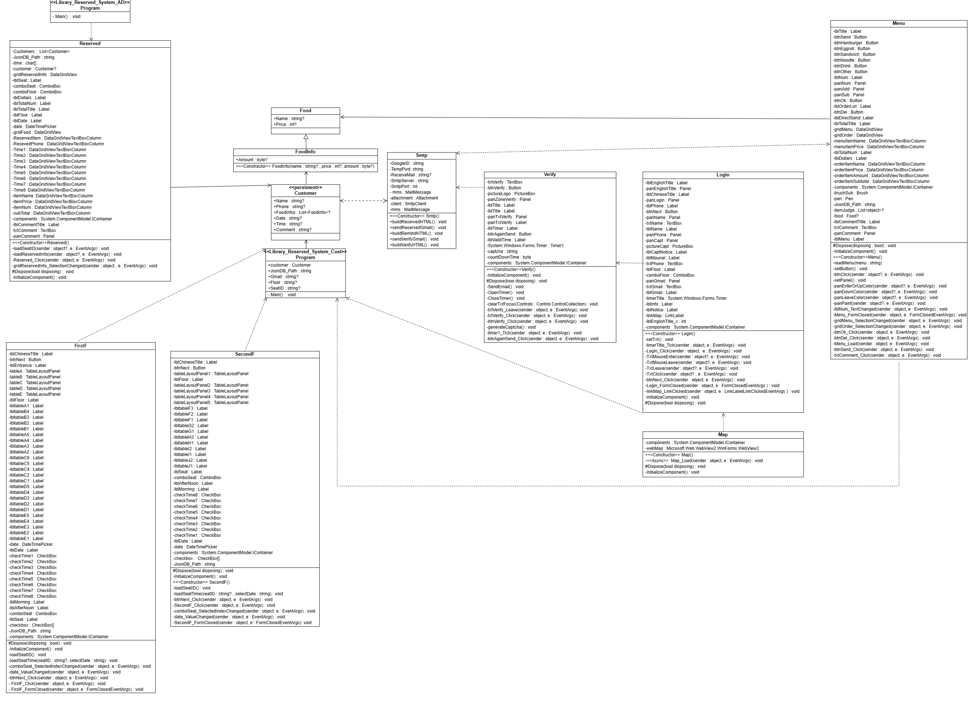
類別圖

Slide 11
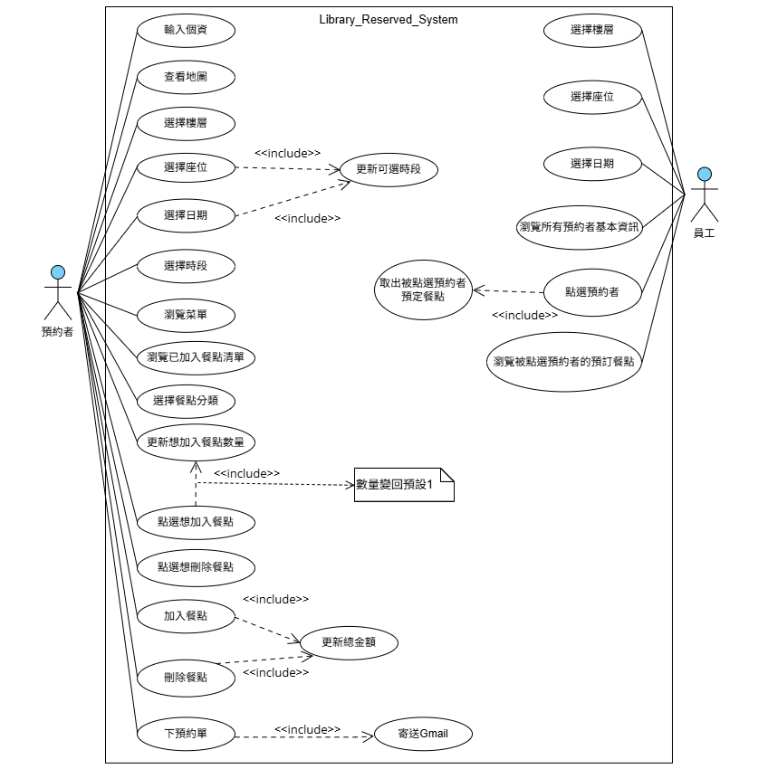
使用案例圖

Slide 12
第三章 系統實現

Slide 13
開發環境
開發工具（IDE）：Visual Studio Community 2022
.NET 版本：8.0
作業系統：Windows 11 64-bit 24H2
電腦相關資訊：
品牌 : ASUS TUF Gaming F17 2022
CPU : 12th Gen Intel(R) Core(TM) i7-12700H 2.30 GHz
RAM : 32GB
GPU 0 : NVIDIA GeForce RTX 3050 Ti Laptop GPU
GPU 1 : Intel(R) Iris(R) Xe Graphics
其他 :
C#語言版本 : C#12

Slide 14
核心功能代碼解析 自定義類別

Slide 15
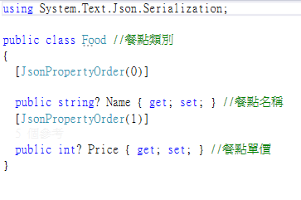
建立Food 類別模板，用來當作餐點的名稱及單價，同時確保寫入至NDJSON的寫入順序。

Slide 16
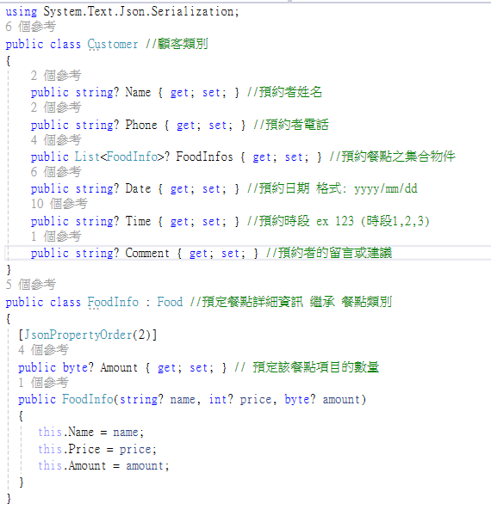
建立Customer類別，擁有預約者的資訊。
建立FoodInfo類別，具有預約者想新增的餐點數量的成員，繼承Food類別。

Slide 17
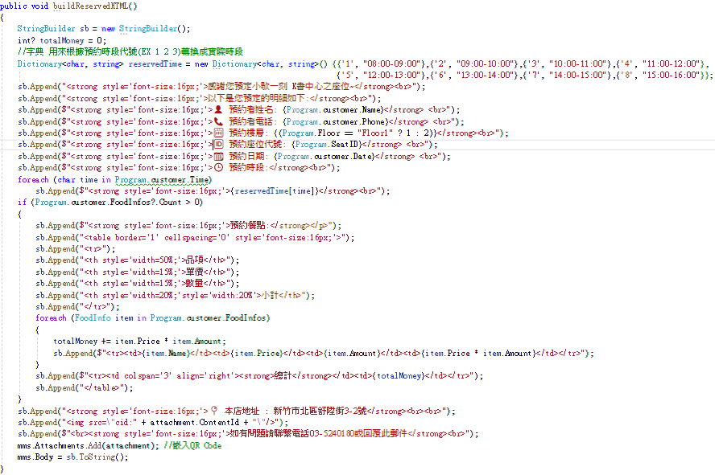
自定義SMTP的類別，屬性包含要寄送的帳號、自身的帳號等相關在此無特別說明。
右圖的方法是用來定義想要給預約者查看的預約明細內容，以HTML主題撰寫的程式碼，最後有新增一個QR Code，可以顯示店家所在位置，以Google地圖呈現。

Slide 18
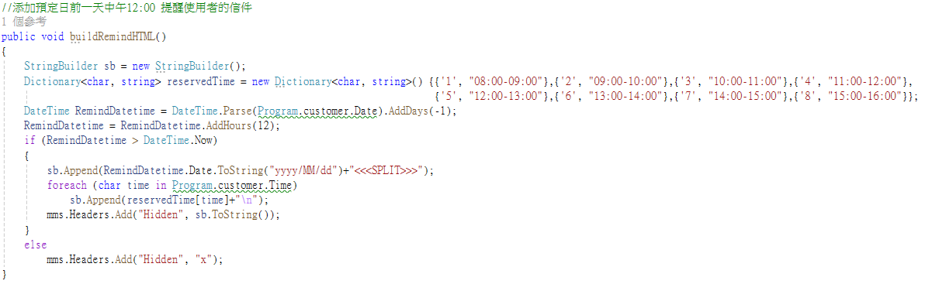
建立提醒信的方法，會在預約日期的前一天11:00~12:00之間寄送提醒信，若此時預約者的時間比上述時間晚，則不納入提醒考量，這個提醒信是透過Header的方式加入到預約信件，實際寄送的HTML信件主體是在Google App Scipt內(後續說明)。

Slide 19
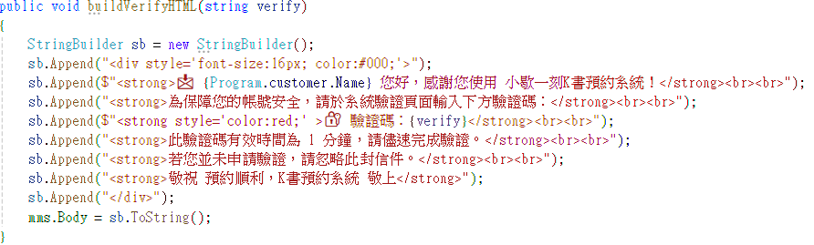
當使用者初步預約完成，要進入下一步時，需要寄發電子郵件認證訊息，
寄發四位由大小寫英文、數字所組成的字串，進行驗證。

Slide 20
核心功能代碼解析 Form1：Login.cs

Slide 21
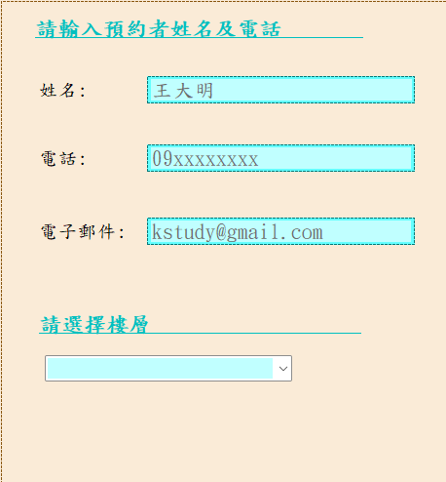
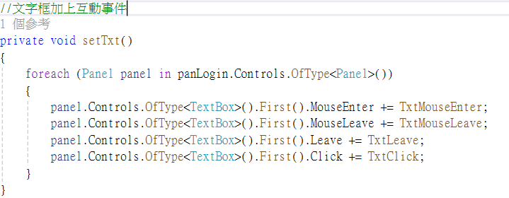
因TextBox本身無法有邊框上與使用者的互動，因此採用Panel內放置Textbox，當滑鼠進入、離開、點擊、放開都會有對應的邏輯控制，改變背景色，相當於是Textbox的邊框
備註:Verify.cs 也用同樣設計，往後不在重複贅述!
Panel預設背景顏色是RGB(100,255,255)

Slide 22
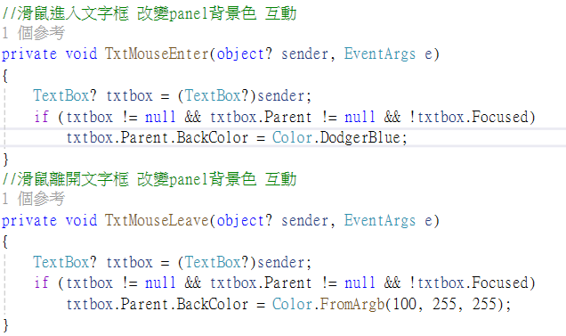
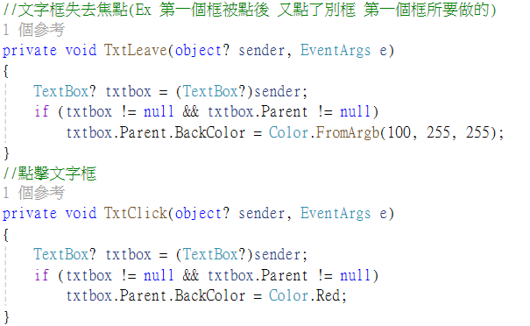
通過以下四個簡單理解的方法加入到Panel的各滑鼠事件，並透過委派的方法，來實現Panel背景色的變化，相當於是與Textbox上的互動。

Slide 23
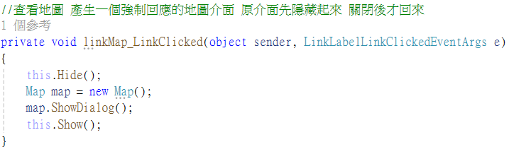
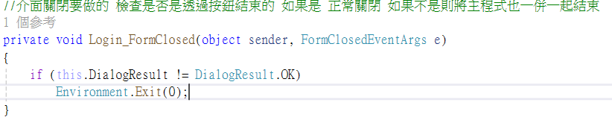
當使用者想要查看地圖時，可以點擊LinkedLabel物件，此時須將Login介面隱藏，顯示Map介面，當使用者關閉Map，則又返回至Login介面，進行後續的操作。
本專案各介面(除了Map)，當介面被關閉時，有兩種情況，其一為使用者不想預約，直接按下叉叉按鈕，該介面關閉，在主程式Program.cs後續程式碼也直接關閉不做，在工作管理員也看不到該專案的身影，其二為按下下一步的按鈕本介面關閉(Login被釋放)，進入下一介面。
備註：其他介面也是如此往後不再次說明

Slide 24
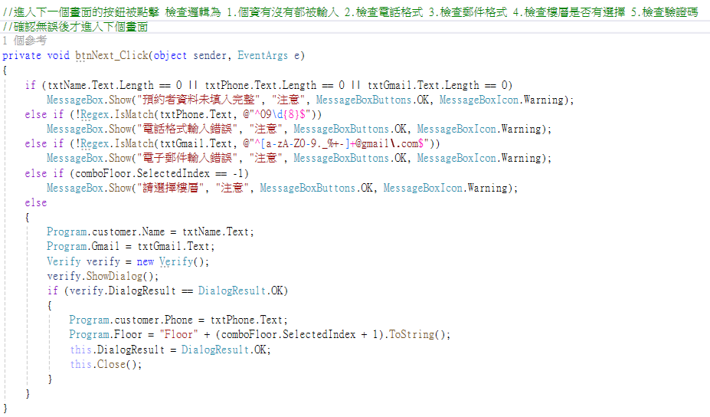
當使用者要進行下一介面時，檢查所有Textbox內容是否都符合要求。
1.姓名、電話、電子郵件都有輸入
2.電話格式是否是09xxxxxxxx
3.電子郵件格式是否都為
* @gnmail.com
4.樓層有沒有選
5.驗證碼是否一致
上述五點都符合，才可以開始進入對應樓層進行預約。 備註:此時會將姓名、電話資訊寫至Program類(主程式)的類別成員(Customer)，而電話及樓層資訊則寫至Program類(主程式)的類別成員(基本資料型態)。

Slide 25
核心功能代碼解析 Form2：Map.cs

Slide 26
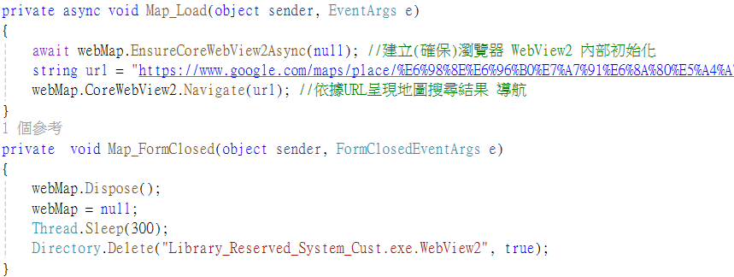
Map介面的程式撰寫，相當簡單，只是單純用來建立網頁的地圖介面 利用嵌入式的概念，來導入Google地圖，在這邊須注意要使Load事件為Async，確保物件建立完成才導入座標的網址，至於介面關閉要刪除使用此服務的快取紀錄，以免隨者每次的使用，占用記憶體。

Slide 27
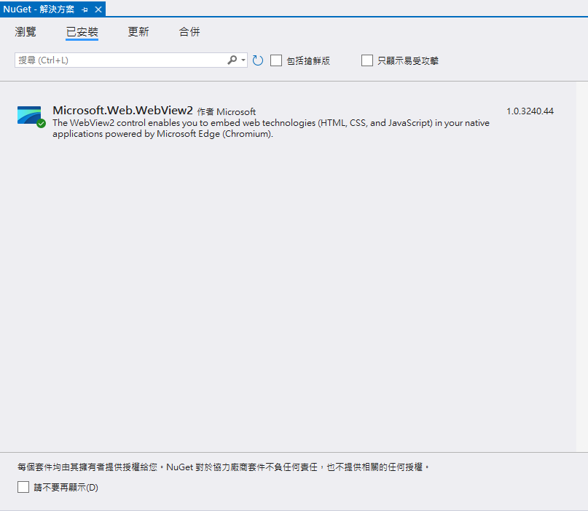
需要實現地圖服務，需在Visual Studio Code中的工具選項中的NuGet內搜尋Microsoft.Web.WebView2，進行下載，就可以撰寫Map服務所需的程式碼。

Slide 28
核心功能代碼解析 Form3：Verify.cs

Slide 29
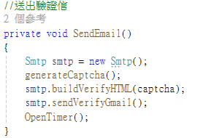
該方法目的為寄送驗證碼，流程為
1.建立SMTP物件
2.產生驗證碼
3.建立寄送內容主體
4.送出驗證信
5.Timer倒數計時(60秒)，表示驗證碼有效時間

Slide 30
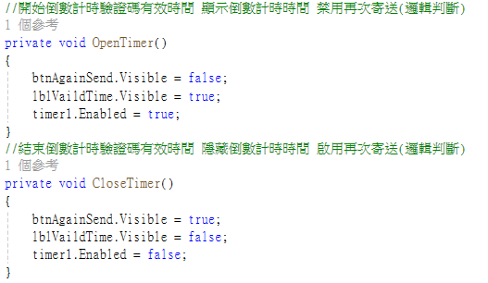
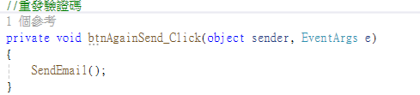
此二方法用來根據計時器的狀態(啟用或禁用)
有以下流程:
1.顯示或隱藏再次寄送驗證碼按鈕
2.顯示或隱藏驗證碼有效剩餘時間
3.計時器啟用或禁用
這裡主要是必免預約者重複按下驗證碼的寄送，
只能60秒後才允許再次寄送
當預約者按下再次寄送驗證信，則會再次運行SendEmail()方法

Slide 31
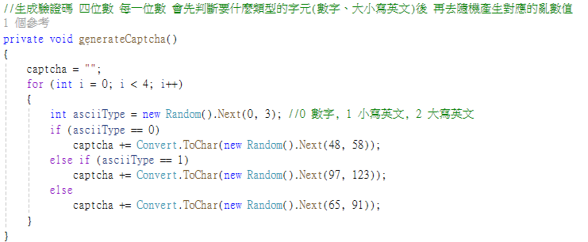
驗證碼產生的方法，產生四位字元的驗證碼，每一字元都會有兩步驟的亂數運行，第一為決定是數字?大寫英文?小寫英文?決定後，再去隨機產生對應類型的值

Slide 32
核心功能代碼解析 Form4 FirstF.cs及Form5 SecondF.cs

Slide 33
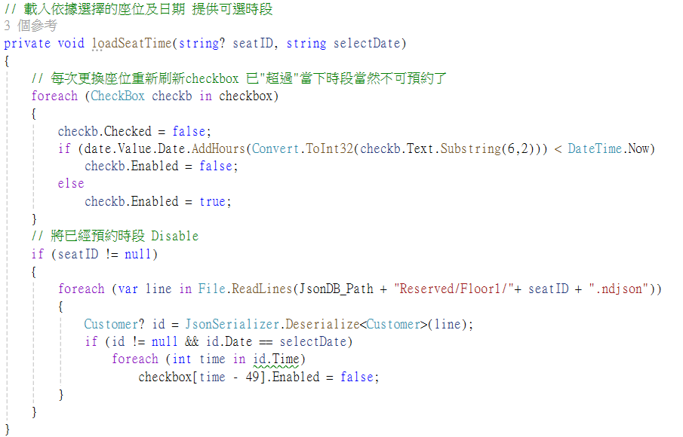
在選位介面，依據使用者所挑選的座位ID(預約室ID)及日期，來提供使用者可以選擇的時段。
每次有任何的更動，都會進行CheckBox(時段)物件的更新，在這裡可以選擇的時段會將已被預約或室已過時的時段的互動(Enable)給關閉。

Slide 34
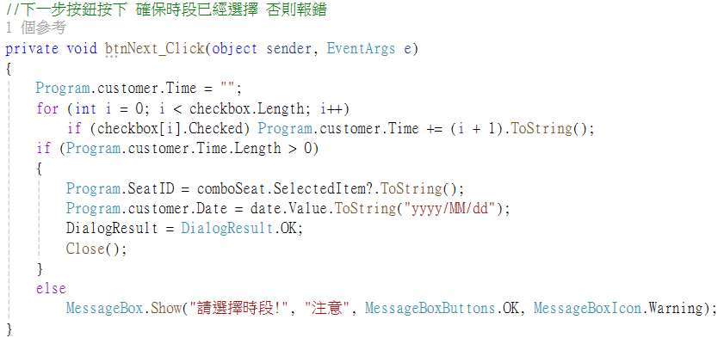
當使用者選擇完畢，透過按鈕進入下一個介面時，此時會將預約時段、日期寫至Program類(主程式)的類別成員。
備註: 若沒有選擇任意時段是不行進入下階段的!

Slide 35
核心功能代碼解析 Form6 Menu.cs

Slide 36
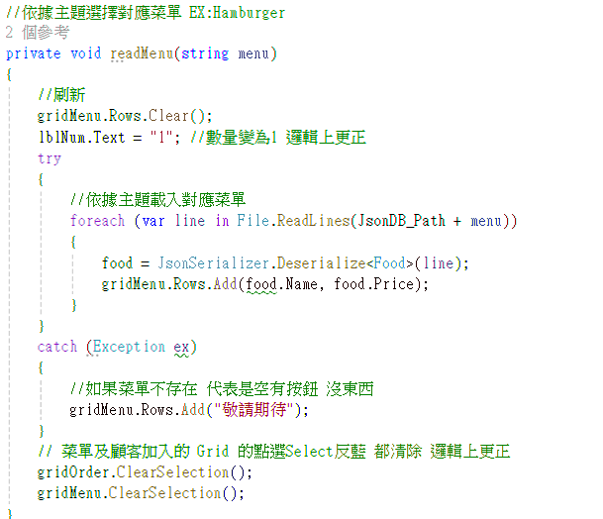
當使用者點選想看的類型餐點，會去讀取對應的NDJSON檔案，刷新Menu，若檔案不存在，則顯示”敬請期待”，可以塑造預約者好奇或期待的心情。
在此事件中，有加入邏輯判斷，當使用者點選任一餐點類型按鈕時，會將想加入餐點的數量設為1，也就是回到最初的概念，只不過餐單做改變而已。

Slide 37
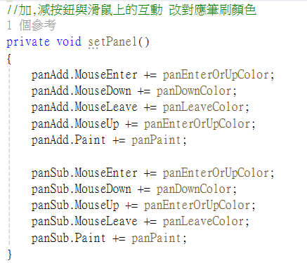
因沒有內建的圓形按鈕，所以如同上述Login介面一樣，運用Panel來塑造驗證碼一樣，利用Panel作為容器，運用筆刷繪製圓形、筆繪製線條，來達到圓形按鈕的形成，之後再根據需求來結合事件觸發。

Slide 38
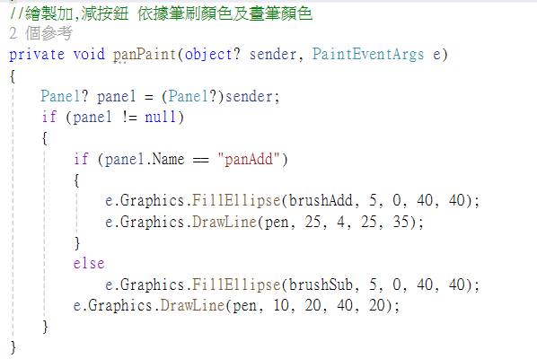
加減按鈕的繪製主題，繪製原則都一樣，不過只是加法的筆畫多了一撇。
加減按鈕都有自身的筆刷，不共享，只有筆共享，至於筆刷顏色的變化取決於使用者如何跟按鈕互動，來去觸發對應事件，有不同的變化，詳情於下頁。

Slide 39
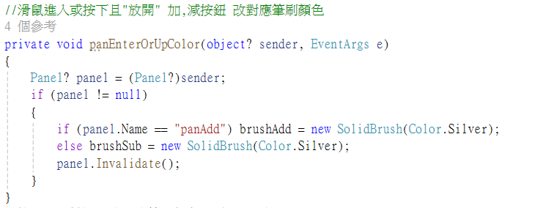
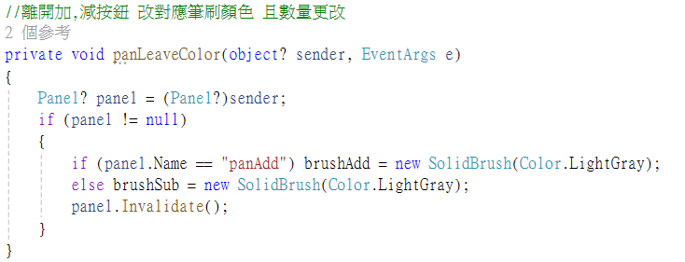
當使用者滑鼠進入按鈕時(也就是Panel上方)，或按下且放開(相當於回到進入的狀態)，對應按鈕顏色邊深。
當使用者滑鼠離開按鈕時，按鈕回到初始的顏色狀態。

Slide 40
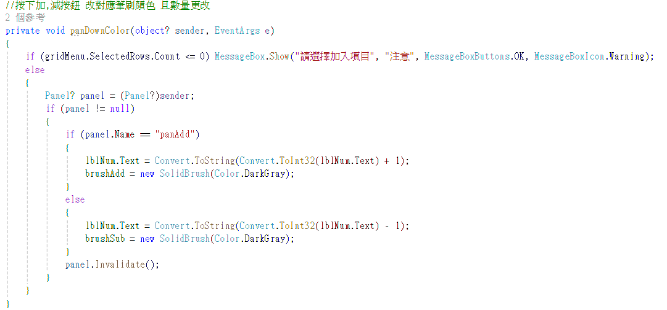
當按鈕被按下時，根據按下的按鈕，來改變想加入餐點的數量。
在這邊有兩個邏輯上的判斷，第一是若使用者沒有選擇(點選)想加入的商品，會提醒使用者要選擇想加入的商品;第二是若此時的數量為1，減少按鈕是不會出現的，只有當數量大於等於2才會出現，因數量0是不合理的。

Slide 41
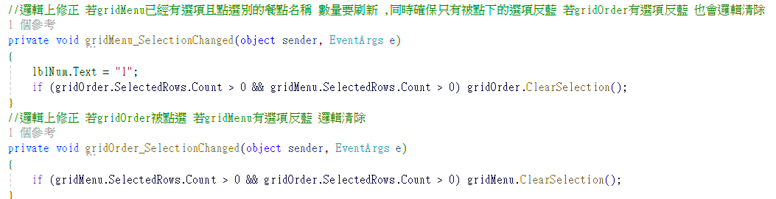
當Menu或是Order的物件被點選時，會確保只有被點選的項目反藍，而原本的失去焦點，也就是不會看到兩邊都有反藍，是一個邏輯上的修正(可有可無)。

Slide 42
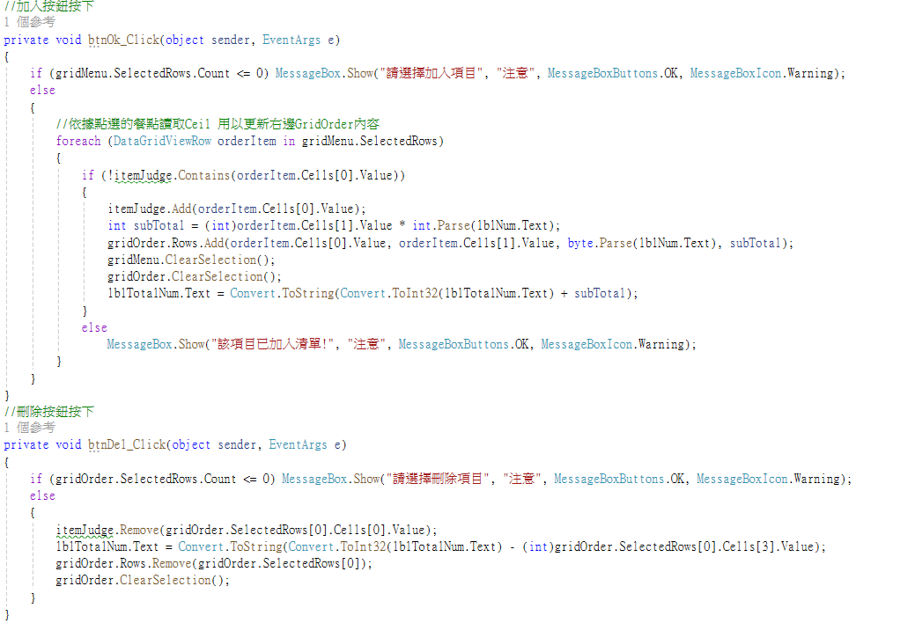
當加入按鈕被按下會先檢查Menu物件有沒有商品被點選，不然會提醒使用者選擇餐點，之後再根據有沒有重複名稱的餐點被點選的檢查，若以上情況都沒有，才依據點選的餐點資訊和數量，加入到Order物件，且更新總價格。
當刪除按鈕被按下會先檢查Order物件有沒有商品被點選，不然會提醒使用者選擇餐點，否則將點選的餐點項目給移除且更新總價格。

Slide 43
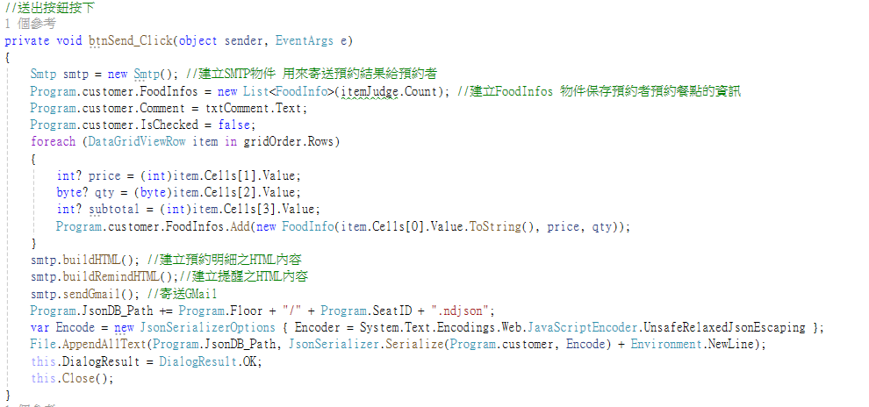
當送出按鈕按下，會將使用者所選的餐點資訊及留言，寫至Program類(主程式)的類別成員。 並建立SMTP物件，呼叫建立HTML明細、提醒信的方法(後續會說明)，且寄送預約明細的Gmail信件給預約者，且將預約者資訊寫入到NDJSON檔案，最後通知使用者預約完成關閉介面，完成預約的流程。

Slide 44
核心功能代碼解析 專案一 Program.cs

Slide 45
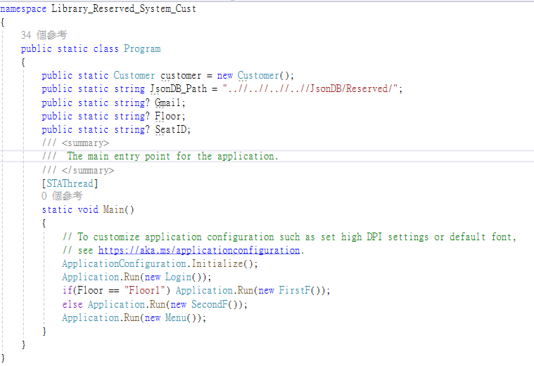
定義所需的成員，用來儲存每一個介面提供的預約者資訊，注意，非必要儲存的成員不會納入到Customer類別的成員!
Main()用來開啟所需介面，直接使用匿名方式建立物件，當一個介面結束後根據流程開啟下一個介面，若任一個介面直接按下叉叉按鈕關閉，則會使主程式結束!

Slide 46
核心功能代碼解析 Form7 Reserved.cs

Slide 47
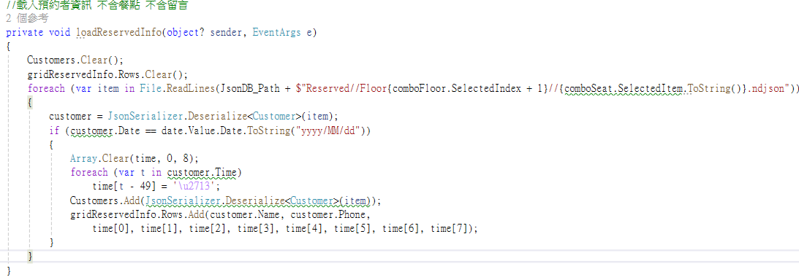
根據選定樓層、ID、日期，顯示符合上述條件的所有預約者資訊，顯示預約者姓名、電話、所選時段。
備註 : 會預設選定第一位預約者(若有一位以上預約者)

Slide 48
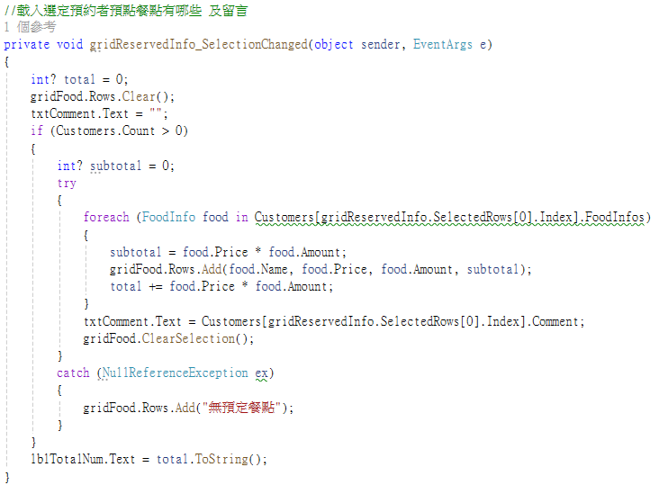
根據選擇的預約者，來顯示預定餐點明細、留言、總價格等。

Slide 49
核心功能代碼解析 Google App Script

Slide 50
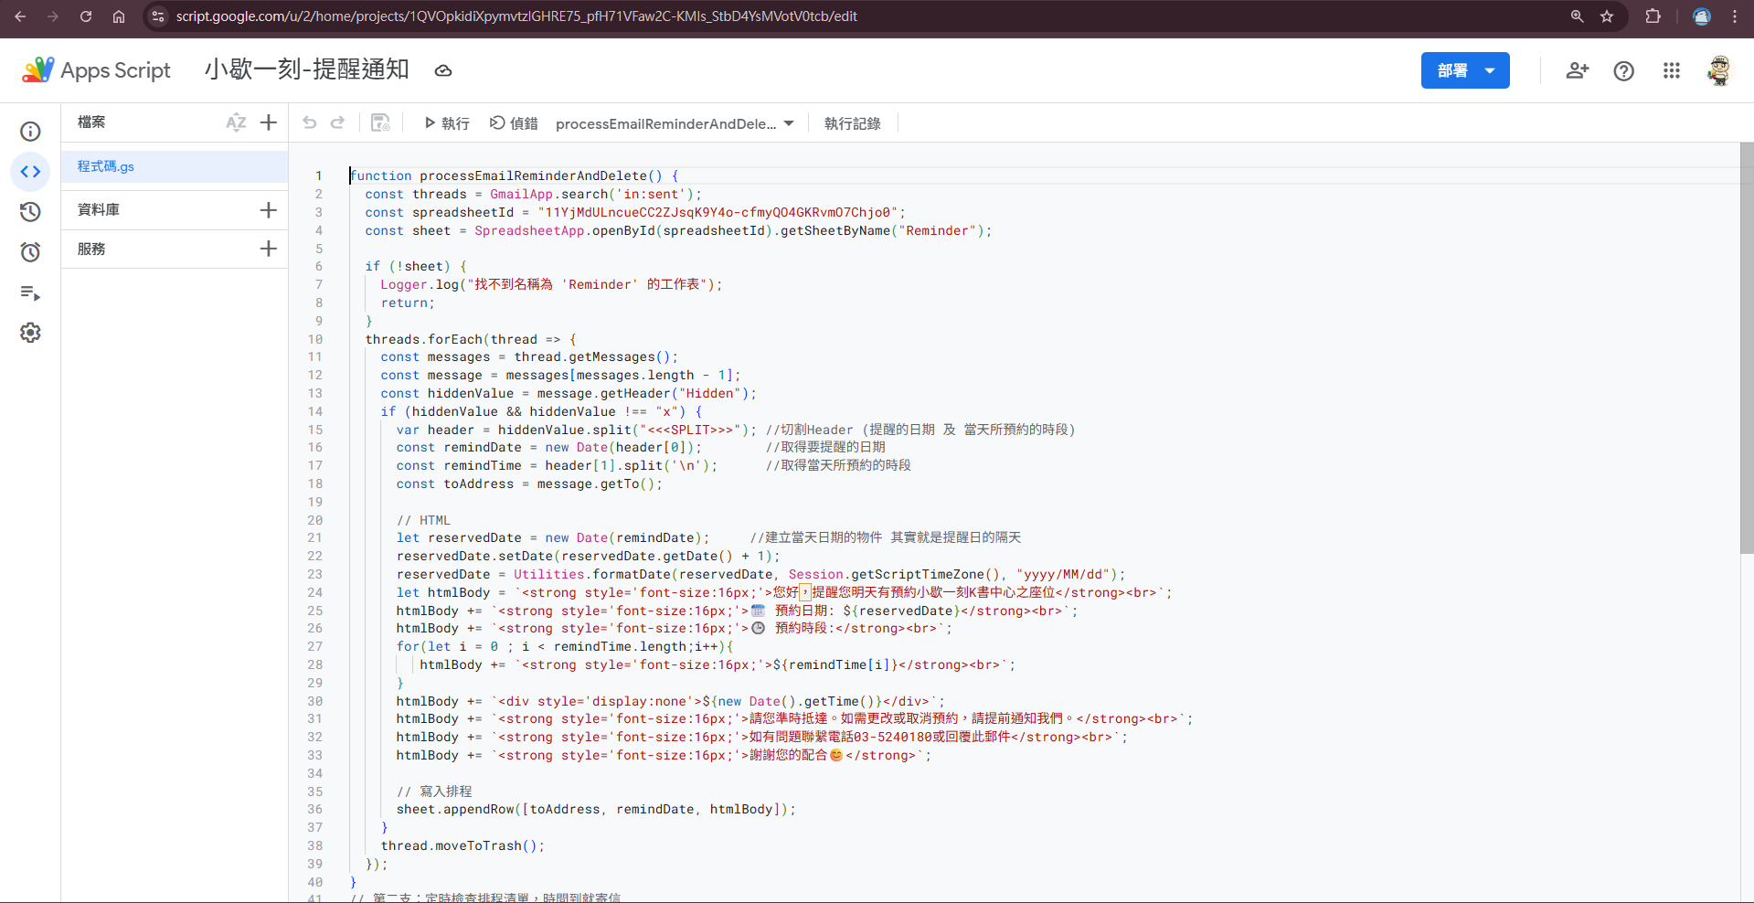
我們透過Google官方的Google App Script 服務，來實現提醒信的功能。
首先我們會從寄信備份抓取寄送的預約信，然後根據Header來檢查是否該預約信需要被提醒，若有則納入Google Sheet，在每日的中午去檢查是否有當日要寄送的提醒信(所有日期統一放在同一Sheet，因時間考量沒有特別做優化)。
備註: 抓取寄送備份的觸發器是每五分鐘一次，而寄送提醒信的觸發器是在每日11:00~12:00，隨機時間寄送(無法指定12:00)。

Slide 51
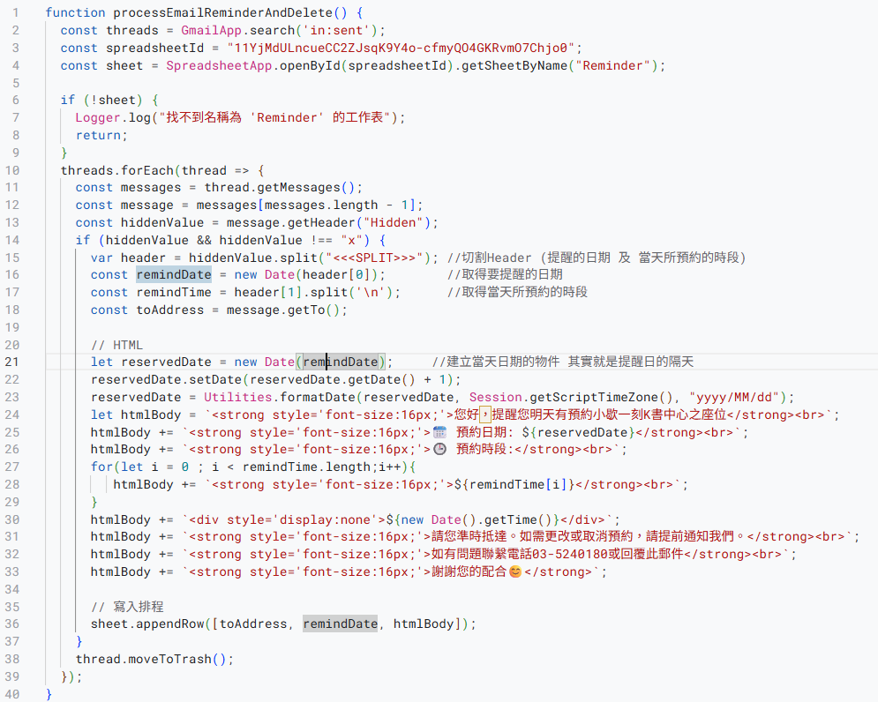
抓取寄送備份的函式，每五分鐘去寄信備份查看所有寄送歷史，撈取每一封郵件，若該信有Header且有指定日期則納入提醒排成，若無則直接刪除該郵件，若本身無Header表示該信是提醒信自然沒有Header，也是直接刪除。在這裡也是有包含要提醒的HTML主題無分開到另一個函式。
備註: 每一封信看到都會刪除，保證下一次不再花時間看同樣的信，沒意義!

Slide 52
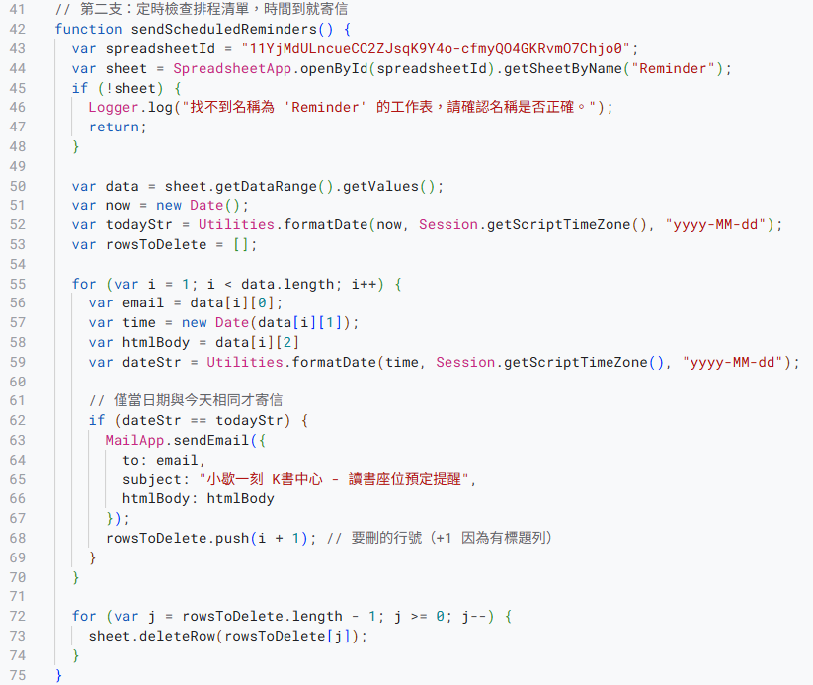
檢查Google Sheet的函式，每日11:00~12:00，隨機一個時間點，去檢查Google Sheet，逐一確認每一列有沒有當日要寄送的提醒信，若有則寄送，並在最後統一刪除已經寄送的列數的資料。

Slide 53
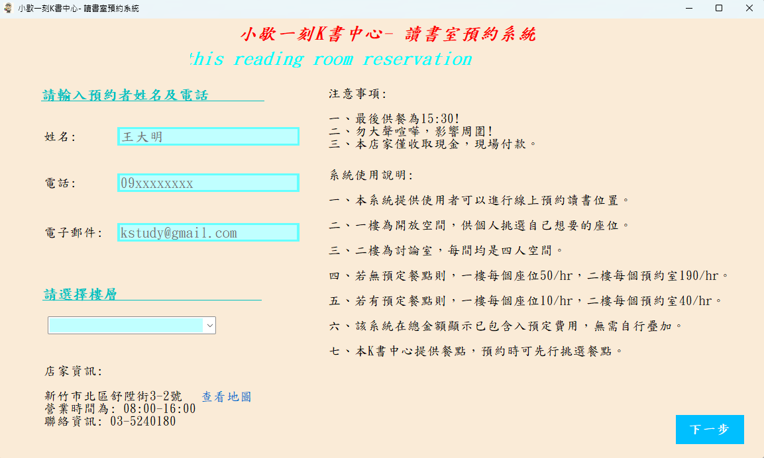
介面使用與使用者操作流程
Login.cs
輸入姓名
輸入電話
輸入電子郵件
選擇樓層
進行下一步

Slide 54
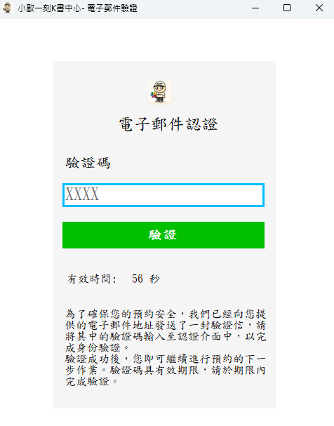
Verify.cs
用來進行電子郵件認證，右圖畫面為初始介面，此時系統已經寄發第一則驗證信件。

Slide 55
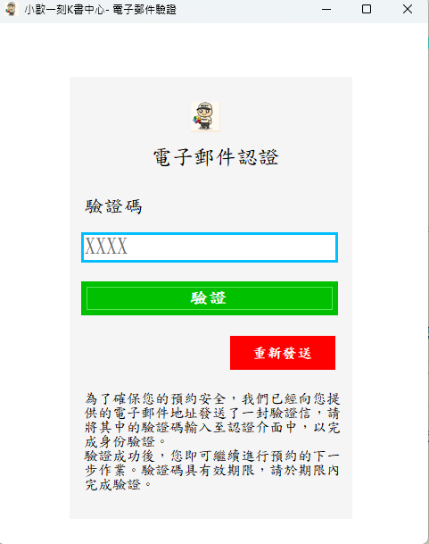
接續上頁，此時為驗證碼有效時間已過，這時會出現重新寄發按鈕。

Slide 56
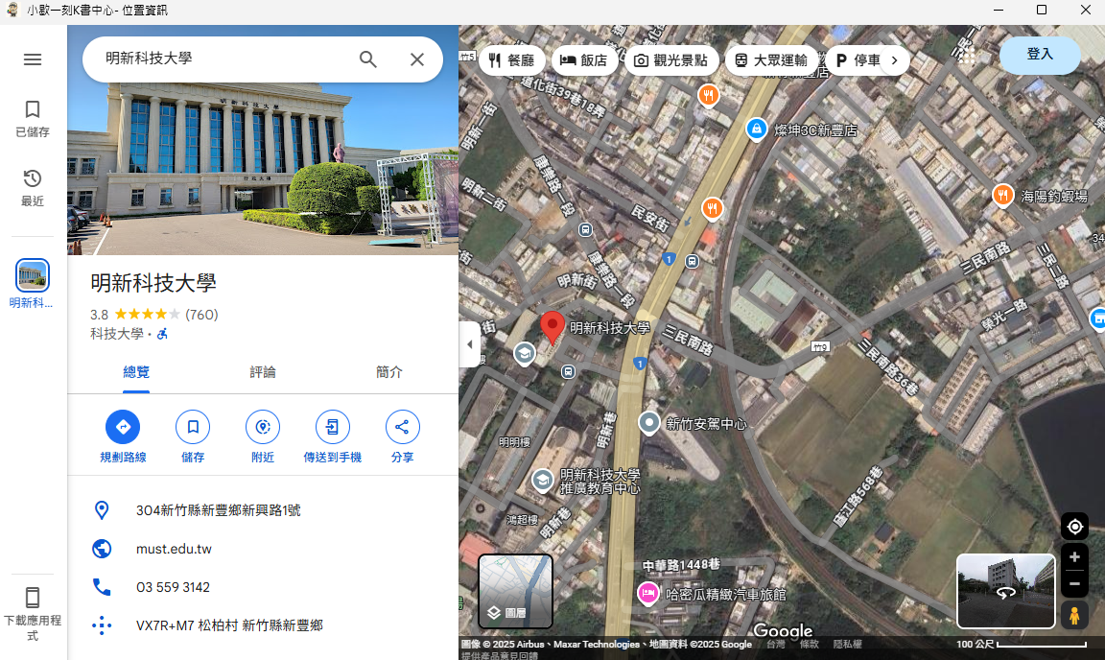
Map.cs
可提供預約者查看店家資訊

Slide 57
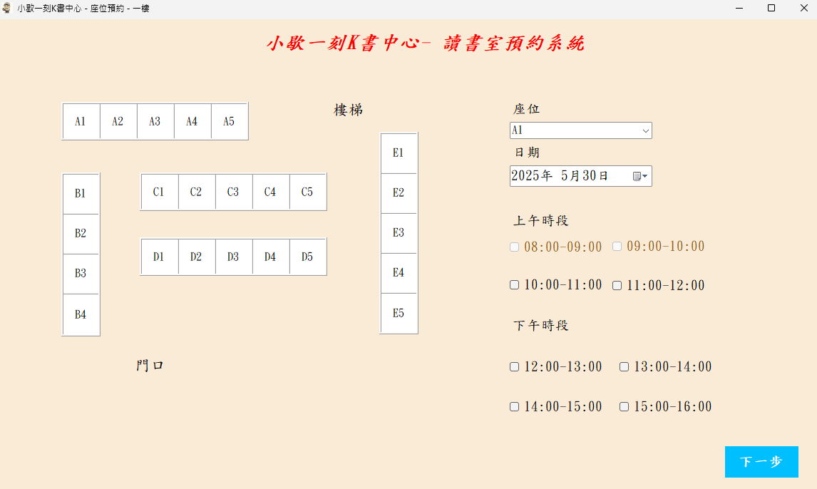
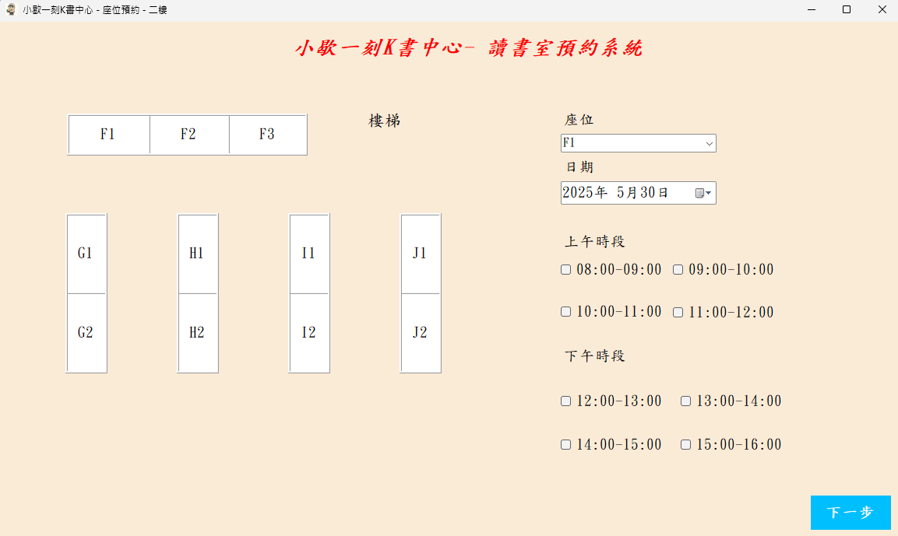
如果上一個畫面點選的樓層是一樓，即跳到下面左邊的畫面，如果上一個選的是二樓，即跳到下面右邊的畫面。
接著就可利用畫面中的下拉式選單選擇座位、日期和選時間
如果訂位的時候，過了上面的時間就不能選擇或是已被預訂走的時段
FirstF.cs
SecondF.cs

Slide 58
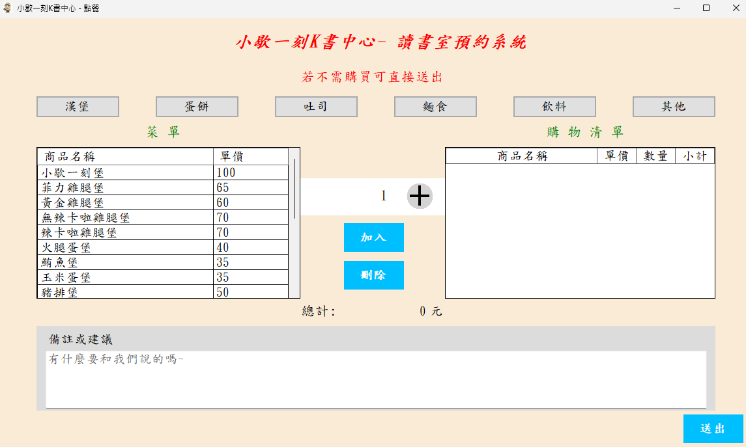
Menu.cs
選完想要的空間，就可以按下一步選餐點
這個部分是不一定要做的，若不需要餐點，就可以直接點送出

Slide 59
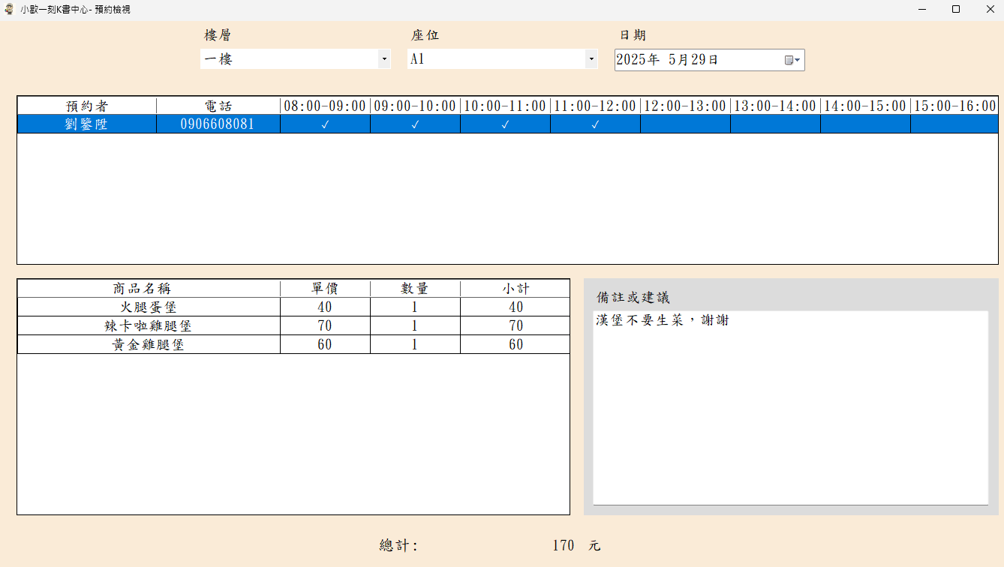
Reserved.cs
在後台可以利用這個畫面查看一樓的每個座位和二樓的每個討論室在每個時段的預約情況，還有點餐的情況、留言、總金額

Slide 60
第四章 結論與未來工作

Slide 61
研究成果總結
透過此預約系統，能有效改善目前K書中心常見的座位不足問題。不管是需要長時間唸 書準備考試的學生，還是想找個安靜空間處理工作的上班族，都可以事先規劃好自己的時間與座位。不僅省下到現場才發現沒位置的麻煩，也大大減少了來回奔波、找地點的時間浪費。預約者可以依照自己的需求挑選適合的時段和樓層，讓整個學習或工作的安排更有彈性、更有效率。此外，這樣的系統也有助於K書中心的管理者掌握每日的人流與座位使用情況，便於做出場地調整或資源分配的決策。

Slide 62
運用章節彙整表
第八章
字串與陣列
用於物件的Name屬性，透過子字串並透過”==“ 進行比較
運用foreach迴圈來走訪陣列，在此是走訪List型別物件
第九章
類別與物件
本系統程式碼都是以類別為主體撰寫的
本系統在屬性成員或是讀寫資料，都會運用到物件來協助
在自訂義的Class或是各Form.cs的類別、方法、屬性、建構子、欄位都有運用到存取修飾子
第十章
繼承與介面
在自訂義的Class中，FoodInfo繼承Food類別
第十二章
例外處理、委派與執行緒
在Button、Panel物件運用委派來實現同事件發生時，有一樣的處理方法
運用例外處理來進行偵測餐點按鈕實際對應的餐點NDJSON檔案可能不存在，並發生例外時顯示”敬請期待”
第十三章
視窗應用程式的事件處理
系統的運用中，有採用事件觸發來與使用者互動，如Click事件
第十四章
多表單視窗應用程式與清單控制項
在Login.cs與Map.cs之間存在多表單情況存在(不過只會有一個Show)
在樓層、座位或預約室ID運用ComboBox來呈現
第十五章
檔案與資料夾處理
對於整個預約系統所呈現資訊都是透過檔案的讀寫來運作
第十六章
ChatGPT協同開發、網路程式設計與ChatGPT API
整個預約系統的相關資訊有運用”.NET集合物件成為JSON字串”並與前一章節合作

Slide 63
專題限制
這套系統只提供座位預約，如果遇到有兩個人同時預約同個時段同個位置，系統可能會發生錯誤。
這套系統提供座位預約，店家方面並沒有確保顧客一定會在預約時間赴約，可能會造成爽約，導致座位被濫用，造成真正想使用空間的顧客沒有位置。
本系統目前沒有完整的透過網路來進行資料的傳輸 ，只是透過單純的本地實現而已，無法做到在不同電腦透過此系統預約。

Slide 64
採用網路進行資料傳遞
目前這個系統處理預約資訊是直接讀取本機檔案的方式，未來可以利用網路的方式來傳遞這些資訊，達到主從式架構的服務。
呈現報表
系統可依照不同時段、不同樓層，生成報表，讓管理員能掌握各個時段的使用情況，也能透過報表得知哪些時段特別多人或是哪些時段特別少人，甚至是哪些餐點項目最少人點，進而調整餐點品項。
呈現活動
使用端在使用點餐介面時可以瀏覽活動來增加預約品質，不過於單調。例如:今日促銷餐點活動、 宣傳新產品、主打商品、月銷售量排行榜等等。
未來改進方向

Slide 65
附錄. 參考文獻
網路資源
SMTP撰寫
https://ithelp.ithome.com.tw/articles/10190120
書籍
1. UML物件導向系統分析與設計 第五版 游峰碩 著
2. 新觀念 Microsoft Visual C# 程式設計範例教本 第六版 陳會安 著

